Slide 1
Détectez les bad buzz grace au Deeplearning
Formation ingénieur IA – Projet 7

Slide 2


Présentation du projet

Slide 3
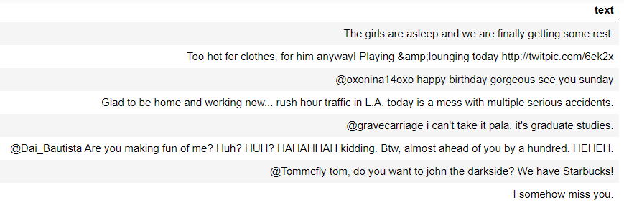
Présentation du jeu de données
Exemples de textes:

Slide 4
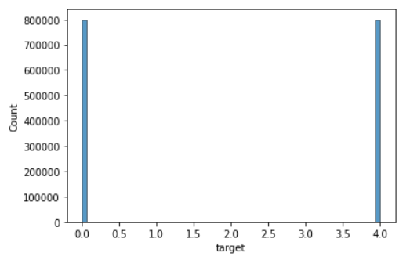
Présentation du jeu de données
Distribution de la variable cible:

Slide 5
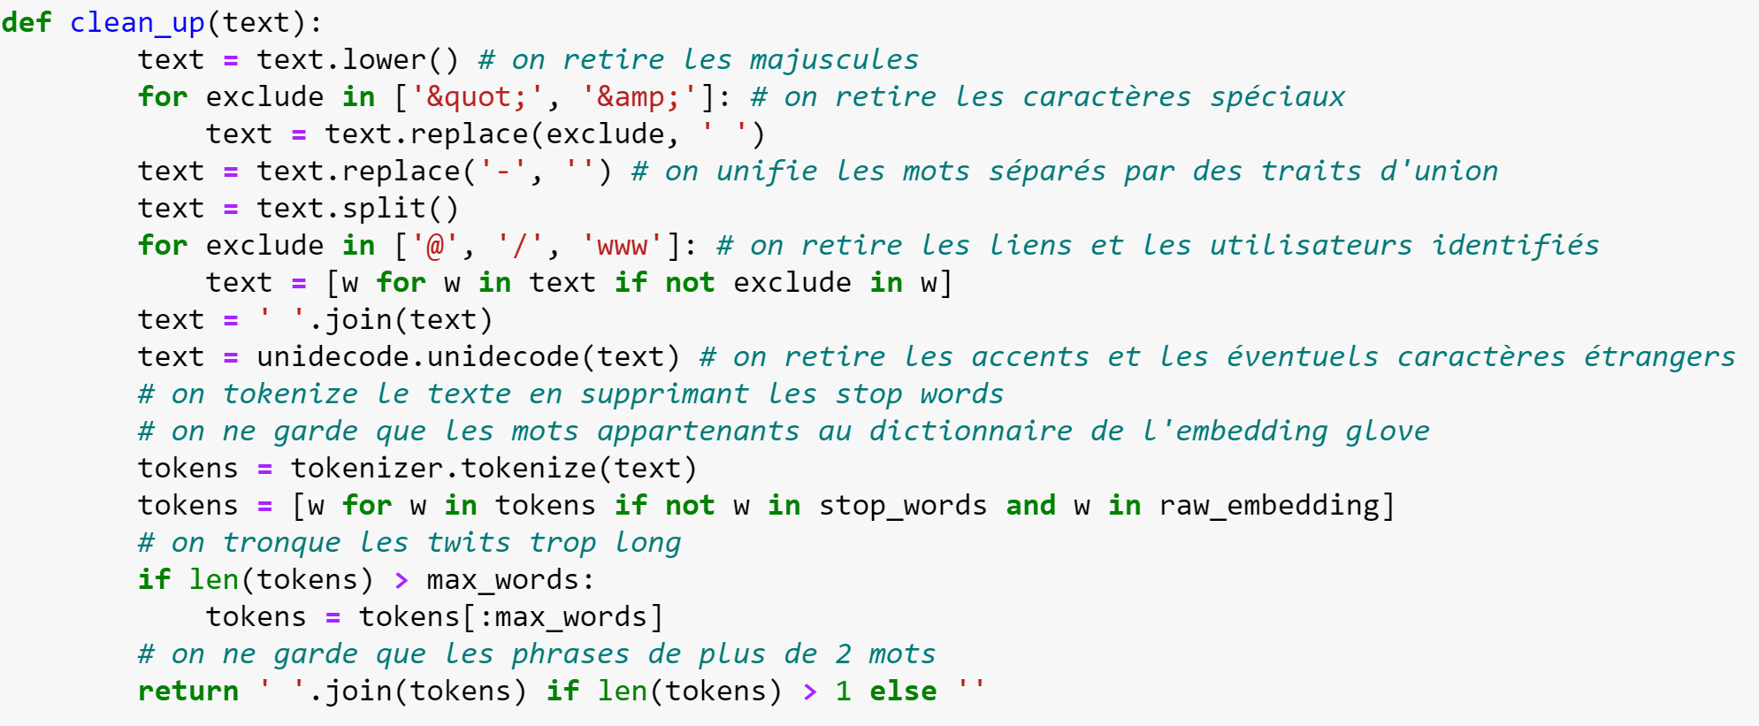
Prétraitement des données

Slide 6
Traitements additionnels
Stemming:
Cette méthode consiste à ne garder que le radical des mots (par exemple supprimer les terminaisons en « -ed » , « -ly » ou « -ing » des mots Anglais). Les algorithmes les plus performants aujourd’hui apprennent des règles plus complexes à partir de jeux d’entraînement (entrainement supervisé).
Lemmatisation:
Cette méthode consiste à ne garder que la forme canonique des mots. Les modèles apprennent en cherchant les mots au sens similaire. En anglais, « walking » deviendra « walk », comme avec le stemming. Mais en plus, « better » deviendra « good ».

Slide 7
Modèles de référence: Préparation des données
Les données sont représentées en bag-of-words, c’est-à-dire transformés en vecteurs de dimension égale à la taille du vocabulaire.
Exemple:
vocabulaire = {‘hello’: 0, ‘world’: 1, ‘everyone’: 2}
« hello world » => (1, 1, 0)
« hello everyone » => (1, 0, 1)

Slide 8
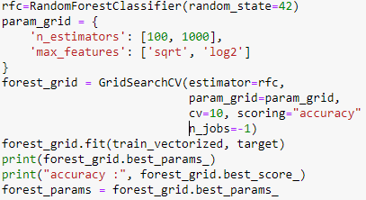
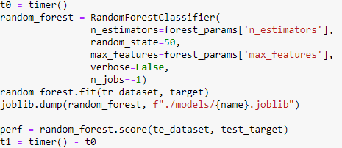
Modèles de référence: Random Forests
Modèle:
Optimisation des hyperparamètres:
Traitement additionnel | Accuracy | Temps de calcul
Aucun | 0.74330 | 1h18
Stemming | 0.74460 | 52min
Lemmatisation | 0.74370 | 1h10
Résultats:

Slide 9
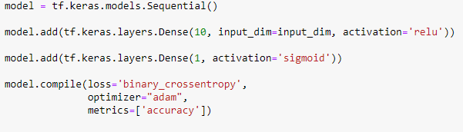
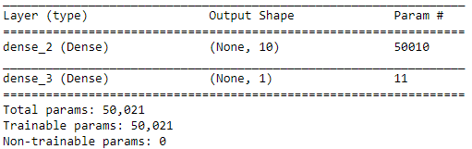
Modèles de référence: Réseau de Neurones simple
Modèle:
Traitement additionnel | Accuracy | Temps de calcul
Aucun | 0.76795 | 1h12
Stemming | 0.76415 | 56min
Lemmatisation | 0.76780 | 1h07
Résultats:

Slide 10
Modèles avec embeddings: Préparation des données
Les textes sont encodés en séquences, c’est-à-dire en vecteurs de dimension égale à la longueur du texte le plus long du dataset.
Exemple:
vocabulaire = {None:0, ‘hello’: 1, ‘world’: 2, ‘everyone’: 3}
« hello world » => (1, 2)
« hello everyone » => (1, 3)
« hello » => (1, 0)

Slide 11
Modèles avec embeddings: GLOVE
Glove (ou Global Vectors for Word Representation) est un modèle d’apprentissage non supervisé qui permet de representer chaque mot d’un corpus sous la forme d’un vecteur de dimension finie. L’entraînement repose sur les fréquences d’apparition des paires de mots dans les documents.
Ce modèle a été proposé en 2014 par des chercheurs de Stanford. Dans ce projet, j’utilise un modèle pré-entraîné sur un dataset semblable. Le lexique commun est d’environ 200 000 mots.

Slide 12
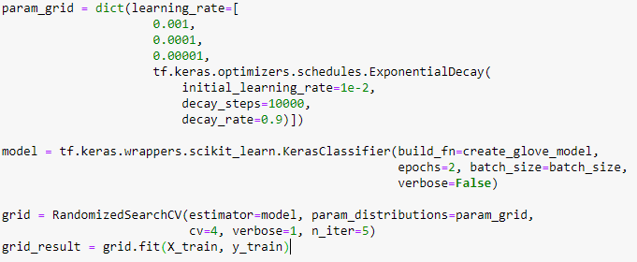
Optimisation des hyperparamètres
Optimisation du learning rate par grid search

Slide 13
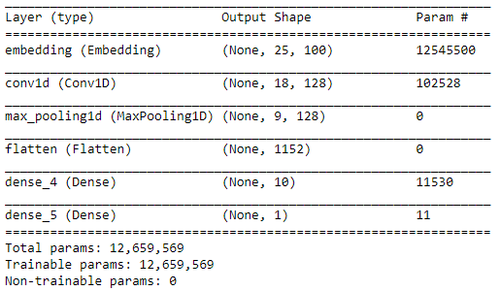
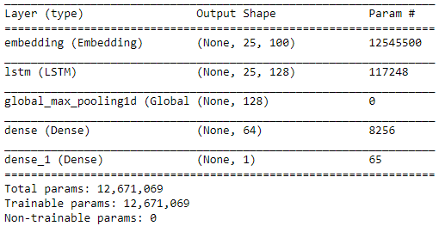
Modèles utilisant GLOVE
Réseau de neurones convolutif (CNN)
Long Short Term Memory (LSTM)

Slide 14
Modèles avec embeddings: Word2Vec
Word2Vec est un groupe de modèle développés par Google. Ce sont également des modèles d’apprentissage non supervisé qui permettent de representer des mots dans un espace vectoriel.
2 architectures sont possibles: CBOW (continuous bag of words) permet de prédire un mot en fonction de ses voisins, et Skip-gram de prédire les voisins d’un mot.
Ces architectures sont symétriques. Dans les deux cas, le modèle de plongement résultant est la dernière couche cachée du modèle.
Pour pouvoir faire une comparaison équitable des modèles, j’ai réalisé un nouveau prétraitement des données, en utilisant cette fois-ci le dictionnaire du modèle Word2Vec entraîné par Google sur des données issues de Wikipedia.

Slide 15
Résultats
Modèle | Accuracy | Loss | Temps de calcul
CNN + GLOVE | 0.79655 | 0.436982 | 3,5min
LSTM + GLOVE | 0.80350 | 0.426784 | 5min
LSTM + WORD2VEC | 0.79690 | 0.434156 | 10min

Slide 16
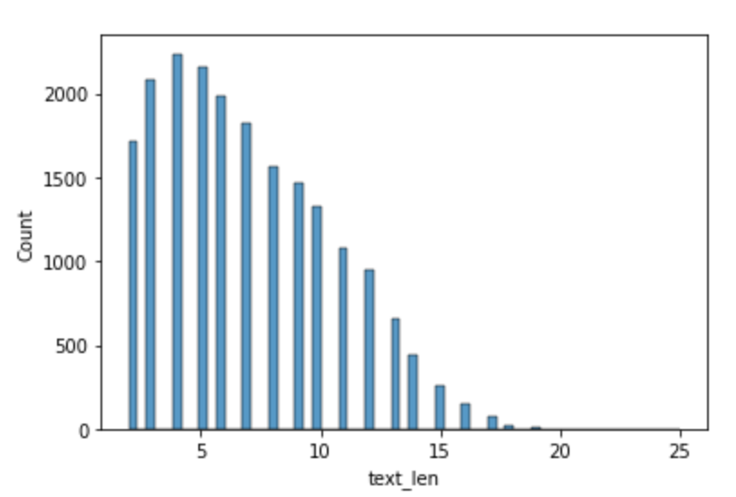
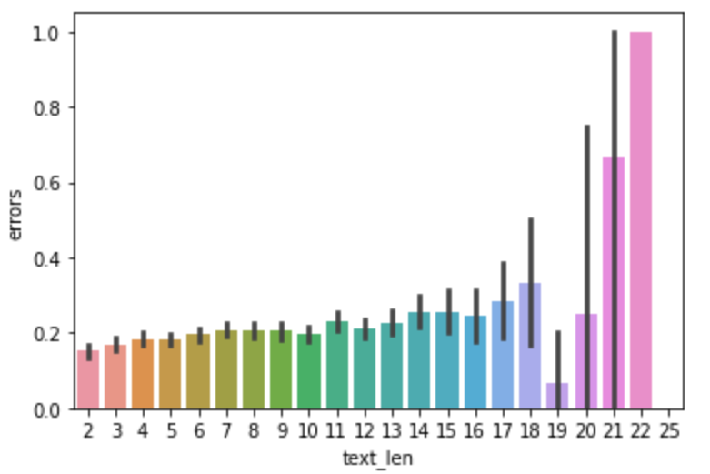
Source des erreurs
Corrélation entre longueur du texte et taux d’erreur:

Slide 17
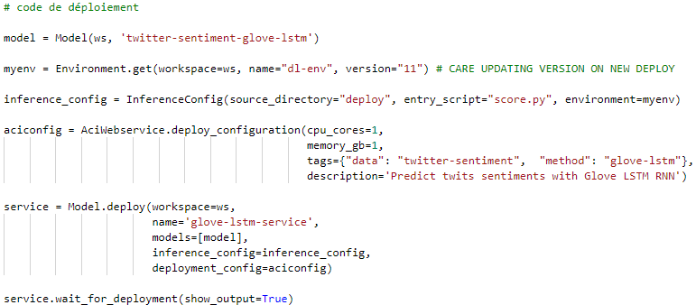
Déploiement Azure du meilleur modèle
Etapes:
Création d’un groupe de ressources
Création d’une instance de calcul
Création d’un environnement
Installation des dépendances
Enregistrement du modèle
Script pour utiliser le modèle
Déploiement du modèle

Slide 18
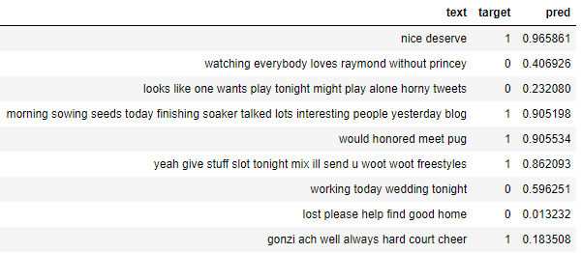
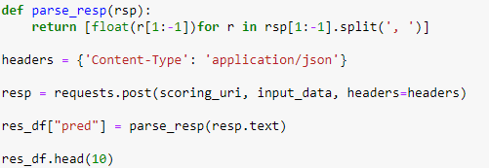
Requêtes au modèle déployé
Script de test:
Résultat:

Slide 19
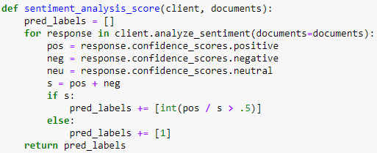
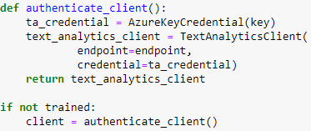
Requêtes à l'API Cognitive Services Text Analytics
Cette API n’est pas open-source. Il s’agit d’un service permettant de faire l’analyse de sentiment de documents. Elle effectue un classification en selon trois catégories: positif, neutre et négatif.
Sont déploiement ne nécessite pas de script, il est effectué dans l’interface graphique du portail Azure,
Script pour utiliser l’API:

Slide 20
Conclusion

